Slide 1
权利行使
注意界限

Slide 2
楼上厨房改厕所，与你有关吗？
2023年12月28日，北京市第三中级人民法院审理了一起相邻关系纠纷
此前，原告发现家里漏水，便上楼查看，不料竟发现本是厨房的面积变成了卫生间。这让李先生一家觉得难以接受，“我在楼上炒菜，他在上面上厕所，这事情放谁身上也忍不了”。因协商未果，李先生将楼上住户高先生诉至法院，要求对方恢复房屋结构布局。
被告称，“房子是我买的，我有产权，我有权对房屋格局进行过改造”。
结合课本知识和材料，分析被告有权对房屋格局进行过改造并将厨房改成厕所吗，说说你的看法?这给我们什么启示?

Slide 3
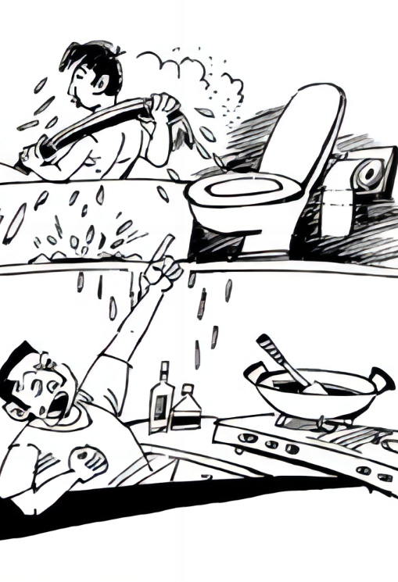
楼上厨房改厕所，可行？
一审法院对此案审理后认为，卫生间与厨房的功能明确，对建造有一定的特殊要求，被告的房屋改造格局违反国家强制性标准要求。此外，法院认为，基于卫生间的特殊用途，如此改造会让楼下业主产生不适，不符合一般人的生活习惯，且有违善良风俗。
北京三中院二审后维持原判。并在判决书中特别指出，居家贵和睦，近邻胜远亲，作为邻居应遵循社会主义核心价值观的指引，本着友善的态度处理邻里间的纠纷，房屋改造虽为业主的自由，但需在规范允许的范围内进行。
议学提示
我国民法典规定，民事主体从事民事活动，不得违反法律，不得违背公序良俗，违背公序良俗的民事法律行为无效。
启示
民事权利有界限，不可滥用权利
以案说法

Slide 4
一、民事权利有限制
1、权利的含义：
民法强调对权利的保护，而权利通常意味着人们按照自己的意愿实施某一行为的自由。
2、民事权利行使的要求(限制)：
（1）民事主体行使民事权利时不能超过正当的界限。
（2）不得滥用民事权利损害国家利益、社会公共利益或者他人合法权益。
民法为不同的民事权利设定了界限

Slide 5
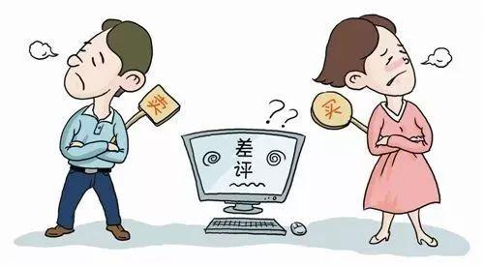
P35案例分析：林某在某电商平台注册了一家店铺，并通过了实名认证。云某通过网络在该店铺订购了一条某品牌的裤子。收到货品后，云某发现货品与网页宣传不符，就发表了买家评论并给予差评。之后，双方为此产生争议，云某又追加评论，谈了自身感受。林某对此大为不满，以云某恶意差评，侵犯该店名誉权为由，向人民法院起诉云某侵害名誉权。
思考：你认为云某的行为是否构成侵权？为什么？给我们什么启示？
①小云的行为是否构成侵权要具体分析。
②云某是基于客观事实对商品质量或者服务质量进行批评、评论，就不能认定
为侵害名誉权。但是，小云追加的评论中如果有诽谤、诋毁的，则构成侵权。
③行使民事权利时不能超过正当界限，不得滥用民事权利损害他人合法权益 。

Slide 6
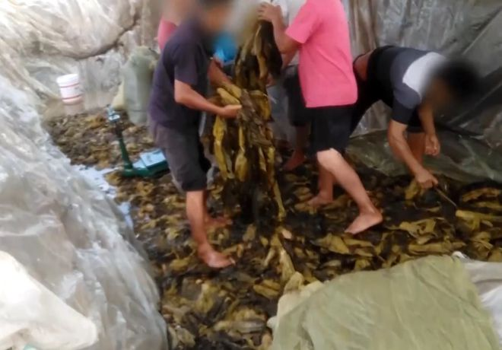
3、民法为不同的民事权利设定了界限：
（1）民法对名誉权的限制：
①对经营者的产品质量或者服务质量进行批评、评论，就不能认定为侵害名誉权。但借机以诽谤、诋毁、侮辱等方式损害对方利益的，则构成侵权。
②《民法典》第一千零二十五条 行为人为公共利益实施新闻报道、舆论监督等行为，影响他人名誉的，不承担民事责任， 但是有下列情形之一的除外： （一）捏造、歪曲事实； （二）对他人提供的严重失实内容未尽到合理核实义务； （三）使用侮辱性言辞等贬损他人名誉。

Slide 7
①在特定的情形中，使用作品不需要著作权人同意，也不必支付使用费，这就是作品的合理使用。
（2）民法对著作权的限制：作品的合理使用和法定许可使用。 P36
②在某些情形中，除非权利人事先声明不许使用，他人可以不经著作权人同意，直接使用著作权人的作品，但应当按照规定支付使用费，这属于作品的法定许可使用。
③在合理使用和法定许可使用的情况下，仍须指明作者和作品出处。
谨向为本书提供图片的单位及人士致谢
新华通讯社(P1一幅图，P41一幅图，P59一幅图)；中国新闻图片网(P17一幅图，P76一幅图，P81一幅图)……

Slide 8
P36相关链接——作品的合理使用
◆为个人学习、研究或者欣赏，使用他人已经发表的作品。
◆为介绍、评论某一作品或者说明某一问题，在作品中适当引用他人已经发表的作品。
◆为报道时事新闻，在报纸、期刊、广播电台、电视台等媒体中不可避免地再现或者引用已经发表的作品。
◆为学校课堂教学或者科学研究，翻译或者少量复制已经发表的作品，供教学或者科研人员使用。
作品法定许可使用
◆报刊转载其他报刊上发表的作品。
◆在为实施九年义务教育和国家教育规划而编写出版的教科书中，汇编已经发表的作品片段或者短小的文字作品、音乐作品等。

Slide 9
【P36探究与分享】
以下行为是否侵犯著作权？为什么？
在作业中引用他人文章的一大段话。
从同学那里拷贝一份应用软件，安装到自己的电脑上。
从网上找到一首流行歌曲，下载到自己手机上。
中学语文教材书中收录一篇某当代作家的散文。
用于个人学习使用他人作品不侵权。属合理使用。
要具体问题具体分析，要看软件是否允许安装在多台电脑上，若允许则不侵权，不允许则构成侵权。
要具体问题具体分析，正规网站下载自己使用不够成侵权，如果下载的是盗版歌曲，则构成侵犯著作权。
属法定许可使用，不侵权。

Slide 10
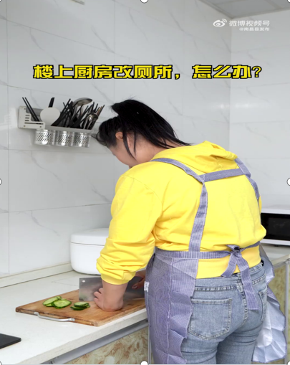
奇葩，楼上厨房改厕所
2023年12月28日，北京市第三中级人民法院审理了一起相邻关系纠纷
此前，原告发现家里漏水，便上楼查看，不料竟发现本是厨房的面积变成了卫生间。这让张先生一家觉得难以接受，“我在楼上炒菜，他在上面上厕所，这事情放谁身上也忍不了”。因协商未果，张先生将楼上住户高先生诉至法院，要求对方恢复房屋结构布局。
被告称，“房子是我买的，我有产权，我有权对房屋格局进行过改造”。
结合课本知识和材料，分析楼上业主对房屋格局进行过改造并将厨房改成厕所是否对楼下业主构成侵权？请你为解决邻里纠纷提出合理建议？

Slide 11
二、妥善处理相邻关系
1.相邻关系的实质和主要类型:
（1）实质：相邻关系是对不动产权利的限制或延伸。
（2）主要类型：相邻用水、排水，相邻通行 ，相邻不动产利用与管线安设， 相邻通风、采光、日照，相邻有害物质排放，等等。
【知识拓展】
（1）相邻关系的客体一般不是不动产本身，而是由行使所有权或者使用权所引起的与相邻人有关的经济利益或其他利益。
（2）所谓“相邻”，并不以不动产的直接相邻为限。

Slide 12
2.★相邻关系的处理（原则+法律依据+具体要求）
（1）处理相邻关系的原则：P38-1
民法典规定，不动产的相邻权利人应当按照有利生产、方便生活、团结互助、公平合理的原则，正确处理相邻关系。
（2）法律依据：P38-1
法律、法规对处理相邻关系有规定的，依照其规定；
法律、法规没有规定的，可以按照当地习惯。
（3）具体要求：P38-2
相邻关系一方在为自己便利行使权利时，应当照顾到相邻方的利益。
①民法典规定，不动产权利人应当为相邻权利人用水、排水、通行等提供必要的便利;②不动产权利人因用水、排水、通行等利用相邻不动产的，应当尽量避免对相邻的不动产权利人造成损害。

Slide 13
P38探究分享：徐某在住宅楼三层的自家阳台上搭建了鸽舍，饲养、放飞信鸽。鸽粪给楼下住户造成严重的污染，放飞的信鸽也严重地影响邻居的休息。几户邻居与徐某协商无效后，将他告上人民法院，要求其停止侵权行为并进行赔偿。徐某则认为自己有权在自家阳台养信鸽。
思考：徐某应当承担法律责任吗?请说明你的判断理由。
(1)徐某应承担民事法律责任。
(2)①公民在从事民事活动时，必须遵循公平原则、绿色原则、不得违背公序良俗。徐某在自家阳台搭建鸽舍，却给邻居带来了严重污染，并严重影响邻居休息，这违背了公平原则，也不符合社会公德的要求。
②民法典规定，不动产的相邻权利人应当按照有利生产、方便生活、团结互助、公平合理的原则，正确处理相邻关系。相邻关系一方在为自己便利行使权利时，应当照顾到相邻方的利益。徐某在处理相邻关系时，没有贯彻这一原则，因此徐某应该立即拆除。

Slide 14
(2023·哈尔滨模拟)下列民事关系中，应按照相邻关系处理的是
①王某和刘某是邻居，王某的狗闯入刘某家，打碎了刘某的花瓶，引起纠纷
②王某经常在阳台晒被子遮挡了楼下刘某家的大部分阳光，协商未果，引起纠纷
③王某在河流上游，为保证稻田的用水量修建拦河坝，使下游刘某可用水量剧减，引起纠纷
④王某想开一家咖啡店，与邻居刘某协商，每年补贴刘某3万元，刘某不得开同类型的店
A.①② B.①③ C.②③ D.③④
√

